Slide 1
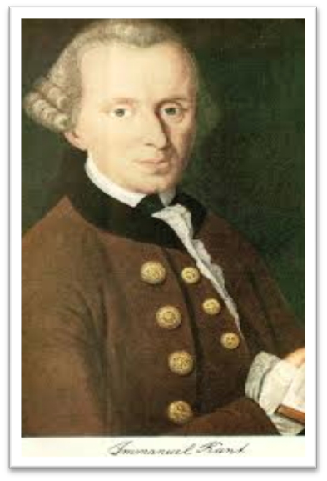
IMMANUEL KANT, 3
PROF.SSA BARBARA ZANINI

Slide 2
CRITICA DELLA RAGION PRATICA
Una morale assoluta, universale e necessaria
LA PERSONA FERITA: se una persona che non ho mai visto prima , con una grave ferita, bussa alla mia porta e chiede aiuto cosa faccio?
Non lo faccio entrare sbagliato, immorale
Lo aiuto perché mi fa pena sbagliato, immorale
Lo aiuto perché devo, giusto, azione morale
La legge morale è:
A priori, fondata sulla ragione, quindi è un fatto della ragione e valida per gli esseri umani
Assoluta, incondizionata ed implica la libertà dell’agire umano perché dà all’uomo la possibilità di autodeterminarsi sottraendosi al meccanismo degli istinti

Slide 3
La legge morale è universale e necessaria, perché è indipendente dagli istinti
Sempre uguale a se stessa in ogni tempo e luogo
Anche se la morale è indipendente dai condizionamenti della sensibilità non vuol dire però che possa prescinderne del tutto, ma soltanto che è in grado di de-condizionarsi rispetto a essi
Infatti la morale è sempre in una costante tra
TENSIONE TRA LA RAGIONE E GLI IMPULSI SENSIBILI
Ciò non accadrebbe se l’uomo fosse solo sensibilità o pura ragione
Per questo motivo la legge morale assume la forma di un
COMANDO: esige dall’uomo il superamento dei suoi impulsi egoistici

Slide 4
La ragion pratica è la volontà
agisce secondo due principi pratici: MASSIME E IMPERATIVI
Sono regole di comportamento soggettivo doveri oggettivi universali
«devo svegliarmi presto per fare ginnastica
Si dividono in:
IMPERATIVI IPOTETICI: prescrivono un’azione in vista di un fine
IMPERATIVI CATEGORICI : ordinano un dovere incondizionato
Solo queste sono prescrizioni davvero morali

Slide 5
Le tre regole dell’imperativo categorico:
«Agisci solo secondo quella massima che può valere in modo universale» (es. le tasse)
2. «Agisci in modo da considerare l’essere umano come fine e non come mezzo» (es. datore di lavoro e dipendenti)
3. «Agisci in modo che la volontà sia essa stessa legislatrice in modo universale» (es. io sono allo stesso tempo legislatore e suddito)

Slide 6
I CARATTERI DELL’ETICA KANTIANA
Cos’è la LIBERTA’?
Per Kant la libertà è OBBEDIRE alla legge morale, resistendo alle emozioni e agli istinti
La Legge Morale non è un’imposizione, scelta da qualcuno, a me esterna
Ognuno è al contempo suddito e legislatore in materia morale

Slide 7
Formalismo della legge kantiana:
Gli imperativi categorici non indicano l’azione specifica da porre in atto, ma prescrivono la forma, ossia il modo in cui ci si deve universalmente comportare
Il rigorismo kantiano:
La moralità consiste nel DOVERE PER IL DOVERE, cioè nel fatto che la volontà si conformi alla legge morale senza secondi fini, ma con il solo scopo di indirizzarsi al bene
L’etica kantiana si configura come una morale dell’intenzione perché implica una partecipazione interiore diversa da quella della legalità

Slide 8
Il dovere e la volontà buona portano l’uomo al di sopra del mondo fenomenico, in cui vige il meccanismo delle leggi naturali, e lo rendono in qualche modo partecipe del mondo noumenico, in cui vige la libertà
La legge morale riconosciuta da Kant si contraddistingue per la sua autonomia
Per il fatto di presupporre la capacità della volontà di determinarsi in conformità di una legge propria
La morale kantiana si contrappone ai sistemi eteronomi, che prescrivono il rispetto della legge per motivi pratici, soggettivi od oggettivi
RIVOLUZIONE COPERNICANA MORALE: pone l’uomo, cioè la ragion pratica, al centro dell’universo morale e prescinde da ogni imposizione esterna
La morale non arriva più dall’esterno, ma Kant scopre che è dentro ogni uomo

Slide 9
L’ASSOLUTO MORALE
Consiste nel nell’unione di virtù e felicità
ANTINOMIA ETICA, PARADOSSO (contraddizione)
Chi si comporta in maniera morale è anche infelice
Per superare: scopre I POSTULATI
L’IMMORTALITA’ DELL’ANIMA: la perfetta conformità alla legge morale, non è realizzabile in questo mondo. Va presupposto un tempo infinito in cui sia possibile progredire verso la perfezione
L’ESISTENZA DI DIO: ovvero la presenza di una volontà santa e onnipotente, dove virtù e felicità coincidono
LA LIBERTA’: se la legge morale prescrive un dovere, allora è necessario che l’uomo sia libero di seguirla o meno
Sono indimostrabili, per Kant, ma vede la loro UTILITA’ MORALE e come «ragionevole speranza»

